Slide 1
PROBABILITAS

Slide 2


TEORI PROBABILITAS
Probabilitas : “Peluang suatu kejadian terjadi dalam percobaan random”
  dari penalaran ke penghitungan
    Kejadian munculnya kelereng … adalah x dari seluruh y kemungkinan pada percobaan pengambilan kelereng dari kotak
Definisi…
  Percobaan (experiment)
  Ruang sampel (sample space)
  Anggota ruang sampel (sample points)
  Kejadian (event)
  Peluang kejadian (probability of event)
Probabilitas terambilnya kelereng merah atau biru!
TM 01 PROBABILITAS

Slide 3
KOSA KATA TEORI PROBABILITAS
Percobaan
  Suatu kegiatan yang belum diketahui hasilnya dengan pasti untuk pengamatan statistika
Ruang sampel
  himpunan semua hasil yang mungkin dari suatu percobaan statistika
  setiap kemungkinan yang dapat terjadi disebut anggota ruang sampel (sample points)
Kejadian
  himpunan bagian dari ruang sampel
Peluang suatu kejadian A
  jumlah anggota himpunan bagian dari ruang sampel yang termasuk pada kejadian A
TM 01 PROBABILITAS

Slide 4
KOSA KATA TEORI PROBABILITAS
Percobaan
  Pengambilan sebuah kelereng dari kotak
Ruang sampel
  Merah
  Biru
Kejadian
  A: terambilnya kelereng merah
  B: terambilnya kelereng biru
Peluang kejadian
  Peluang kejadian A
  Peluang kejadian B
peluang kejadian A
Probabilitas terambilnya kelereng merah atau biru!
Peluang suatu kejadian …
Jumlah hasil yang muncul dibagi jumlah hasil yang mungkin → cara menghitung (counting)
peluang kejadian B
TM 01 PROBABILITAS

Slide 5
DIAGRAM POHON
Percobaan untuk mengamati hasil pelemparan dadu diikuti dengan pelemparan koin.
Hasil pelemparan dadu = angka genap maka koin dilempar satu kali.
Hasil pelemparan dadu = angka ganjil, maka koin dilempar dua kali.
1M
1B
2M
2B
3M
3B
4M
4B
5M
5B
6M
6B
1MM
1MB
1BM
1BB
3MM
3MB
3BM
3BB
5MM
5MB
5BM
5BB
Ruang sampel
  S = {1MM, 1MB, 1BM, 1BB, 2M, 2B, 3MM, 3MB, 3BM, 3BB, 4M, 4B, 5MM, 5MB, 5BM, 5BB, 6M, 6B}, |S|=18
Kejadian
  A: terambilnya bagian muka koin setidaknya satu kali
  A = {1MM, 1MB, 1BM, 2M, 3MM, 3MB, 3BM, 4M, 5MM, 5MB, 5BM, 6M}, |A| = 12
Peluang kejadian
  p(A) = 12/18 = 2/3
TM 01 PROBABILITAS

Slide 6
CARA MENGHITUNG (COUNTING)
Cara mengatur obyek-obyek dalam himpunan dengan atau tanpa menggunakan suatu aturan tertentu
  Permutasi
  Kombinasi
Cara menghitung adalah dasar dari komputasi peluang suatu kejadian
  Berapa peluang munculnya angka genap pada lemparan dadu?
Dua macam cara menghitung
  Aturan Perkalian (The Product Rule)
  Aturan Penambahan (The Sum Rule)
TM 01 PROBABILITAS

Slide 7
ATURAN PERKALIAN
Sebuah proses dibagi dalam beberapa subproses yang berlanjut (subproses-1, subproses-2, …, dan seterusnya)
  Jika subproses-1 diselesaikan dalam n₁ cara
  Jika subproses-2 diselesaikan dalam n₂ cara,
  …
  Dan jika subproses-p diselesaikan dalam n_{p} cara
  Maka Σ cara = (n₁) (n₂) …(n_{p})
Penomoran kursi – kursi di auditorium dengan A1…Z100
    Subproses-1 : pelabelan satu huruf → n₁ = 26
    Subproses-2 : pelabelan angka ≤ 100 → n₂ = 100
    Σ cara = (n₁) (n₂) = 26.100 = 2600
TM 01 PROBABILITAS

Slide 8
CONTOH ATURAN PERKALIAN
Rencana pembuatan nomer telepon rumah di Jawa Timur
  Setiap nomer telepon terdiri dari 10 karakter sebagai berikut:
    3 karakter menunjukkan kode kotamadya/kabupaten
    3 karakter menunjukkan kode kecamatan
    4 karakter menunjukkan kode rumah
  Asumsi karakter X = {0…9}
  Asumsi karakter N = {2…9}
  Asumsi karakter Y = {0, 1}
  Format untuk kode kotamadya/kabupaten, kecamatan dan rumah sbb:
    Rencana lama → NYX, NNX, XXXX
    Rencana baru → NXX, NXX, XXXX
  Hitung selisih jumlah nomer telepon yang berbeda antara rencana lama dan rencana baru
TM 01 PROBABILITAS

Slide 9
ATURAN PENAMBAHAN
Sebuah proses dapat dilakukan dalam beberapa cara, tetapi tidak dapat dilaksanakan pada waktu yang sama
  Jika ada n₁ cara-1,
  Jika ada n₂ cara-2,
  …
  Dan jika ada n_{p} cara-p,
  Maka Σ cara = n₁ + n₂ +…+ n_{p}
Dalam sebuah panitia, wakil dari suatu jurusan bisa dipilih dari dosen atau mahasiswa. Jurusan Matematika punya 37 dosen dan 83 mahasiswa.
    Cara-1 : perwakilan dari dosen → n₁ = 37
    Cara-2 : perwakilan dari mahasiswa → n₂ = 83
    Σ cara = n₁ + n₂ = 37 + 83 = 120
TM 01 PROBABILITAS

Slide 10
CONTOH ATURAN PERKALIAN DAN ATURAN PENAMBAHAN
Problem deklarasi nama variabel suatu bahasa pemrograman, dengan persyaratan sebagai berikut:
  Terdiri dari 1 atau 2 karakter alfanumerik
  Tidak membedakan huruf kapital
  Diawali karakter huruf
  Tidak menggunakan kata yang menjadi kata kunci
    Terdapat 5 kata kunci
Hitung jumlah variasi nama variabel yang bisa terbentuk
TM 01 PROBABILITAS

Slide 11
KASUS KHUSUS: INCLUSION-EXCLUSION
Teori Set → jika terdapat set A₁ beririsan dengan A₂ maka
  |A₁ ∪ A₂| = |A₁| + |A₂| - |A1 ∩ A₂|
Berapa banyak bit string 8 karakter yang diawali dengan karakter 1 atau diakhiri dengan karakter 00?
  A₁ : Buat model untuk bit string 8 karakter yang diawali dengan karakter 1
    Berdasarkan aturan perkalian didapatkan 1⋅2⁷ = 128 cara
  A₂ : Buat model untuk bit string 8 karakter yang diakhiri dengan karakter 00
    Berdasarkan aturan perkalian didapatkan 1⋅2⁶ = 64 cara
  Apakah terdapat 192 cara untuk membentuk bit string?
    Jika dilakukan maka cara 1 dan cara 2 akan membentuk irisan menunjukkan banyaknya cara yang sama
TM 01 PROBABILITAS

Slide 12
PERMUTASI
Permutasi dari suatu set obyek berbeda …
  Pengaturan obyek-obyek dengan urutan tertentu
Permutasi sejumlah r dari n obyek berbeda dinotasikan P(n, r)
Dapat diselesaikan dengan aturan perkalian
  P(n, r)=n x (n–1) x (n – 2) x…x(n – r + 1) = n!/(n – r)!
Hitung banyak cara untuk membentuk pasangan juara satu dan dua dari 25 orang yang mengikuti lomba lari 100m
TM 01 PROBABILITAS

Slide 13
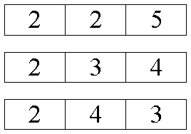
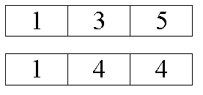
SOAL PERMUTASI
Sembilan orang pergi dengan tiga mobil, masing-masing dapat membawa 2, 4 dan 5 penumpang.
Berapa carakah dapat dibuat untuk membawa kesembilan orang tersebut ?
  Mobil berpenumpang 2 orang diisi 2 penumpang
  Mobil berpenumpang 2 orang diisi 1 penumpang
  Mobil berpenumpang 2 orang diisi 0 penumpang
  Total kemungkinan adalah : 4536
TM 01 PROBABILITAS

Slide 14
PERMUTASI?
Banyak cara memilih kelompok berisi 3 dari 6 orang tersedia
  Ada 6 pilihan untuk orang ke-1
  Ada 5 pilihan untuk orang ke-2
  Ada 4 pilihan untuk orang ke-3
  Banyak cara = 6 x 5 x 4 = 120
PERMUTASI →KOMBINASI
TM 01 PROBABILITAS

Slide 15
KOMBINASI
Kombinasi suatu set obyek berbeda …
  Pembentukan sekelompok obyek-obyek tanpa memperhatikan urutan
  Kombinasi r obyek = subset dengan anggota r obyek
Kombinasi sejumlah r dari n obyek berbeda dinotasikan C(n, r)
  P(n, r) = C(n, r)⋅P(r, r)
  C(n, r) = P(n, r)/P(r, r)
  = n!/(n – r)!/(r!/(r – r)!)
  = n!/(r!(n – r)!)
TM 01 PROBABILITAS

Slide 16
SOAL KOMBINASI
Klub sepakbola memiliki anggota 8 perempuan dan 7 laki-laki
Pelatih hendak memilih 1 tim campuran untuk pertandingan
Tim terdiri dari 6 perempuan dan 5 laki-laki pemain
Hitung banyak kemungkinan variasi tim yang terjadi
C(8, 6) ⋅ C(7, 5) = 8!/(6!⋅2!) ⋅ 7!/(5!⋅2!)
= 28⋅21 = 588
TM 01 PROBABILITAS

Slide 17

PELUANG SUATU KEJADIAN
Peluang suatu kejadian A
  Jumlah anggota subset A dibagi anggota semesta S
Beberapa kejadian yang berbeda bisa membentuk kondisi beririsan atau tidak
  Mutually Exclusive
TM 01 PROBABILITAS

Slide 18
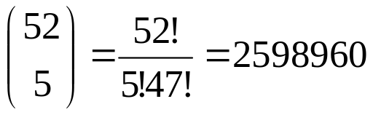
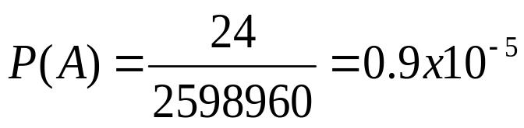
CONTOH PELUANG SUATU KEJADIAN
Banyak cara untuk membentuk 5 kartu poker terdiri dari
  2 kartu As → kombinasi untuk mendapat 2 dari 4 As
  3 kartu Jack → kombinasi untuk mendapat 3 dari Jack
Jenis kartu Diamond♦, Heart ♥, Club ♣, Spade ♠
Aturan perkalian, banyaknya cara yang dapat dibentuk dengan 2 As dan 3 Jack adalah 6 x 4 = 24
Banyaknya cara yang dapat dibentuk dari 5 kartu poker adalah
Peluang kejadian mendapatkan 2 As dan 3 Jack adalah
TM 01 PROBABILITAS

Slide 19
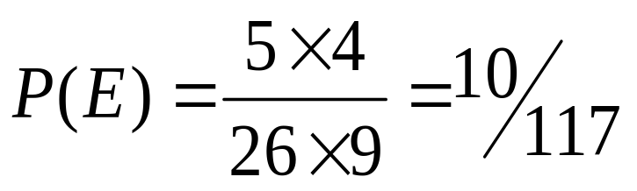
CONTOH PELUANG SUATU KEJADIAN
Bila setiap tulisan sandi pada suatu katalog diawali dengan 3 huruf yang berlainan disusul dengan 4 angka dari 1 sampai 9 (digit) yang berlainan, carilah peluang memilih secara acak satu barang bersandi yang berawal huruf hidup dan angka terakhir genap ?
Banyak cara untuk mendapatkan tulisan sandi dengan diawali 3 huruf yang berlainan disusul dengan 4 angka dari 1 sampai 9 (digit) yang berlainan adalah : 26 x 25 x 24 x 9 x 8 x 7 x 6
Terdapat kejadian E yaitu munculnya tulisan sandi tersebut dengan berawal huruf hidup dan angka terakhir genap. Banyaknya cara untuk kejadian E adalah : 5 x 25 x 24 x 8 x 7 x 6 x 4. (Ada 5 macam huruf hidup dan 4 macam angka genap antara 1 sampai 9).
Peluang kejadian E :
TM 01 PROBABILITAS

Slide 20
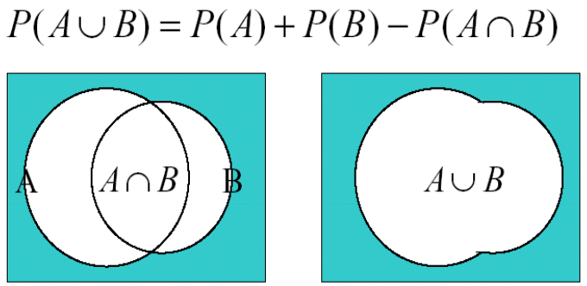
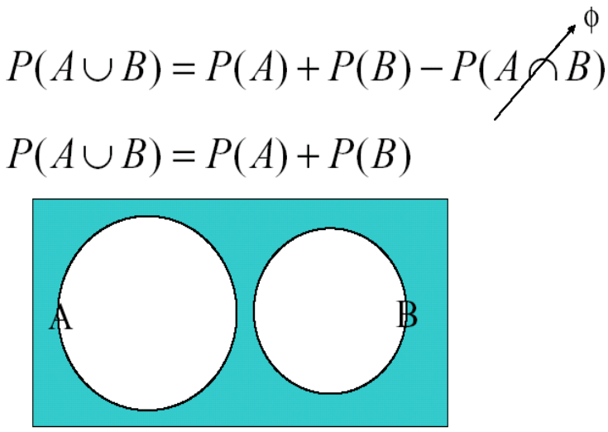
MUTUALLY EXCLUSIVE
Jika kejadian A dan B beririsan
Jika tidak beririsan …
  Mutually Exclusive
TM 01 PROBABILITAS

Slide 21
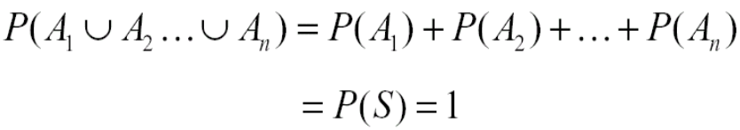
SOAL MUTUALLY EXCLUSIVE
Sebuah toko memiliki koleksi tas terbaru dengan 4 warna, hijau, putih, merah dan biru
  P(hijau) = 0.09
  P(putih) = 0.15
  P(merah) = 0.21
  P(biru) = 0.23
Hitung peluang pembeli mengambil tas koleksi terbaru?
  Peluang membeli tas hijau, putih, merah atau biru…
  P(hijau)+P(putih)+P(merah)+P(biru) = 0.09 + 0.15 + 0.21 + 0.23
TM 01 PROBABILITAS

Slide 22
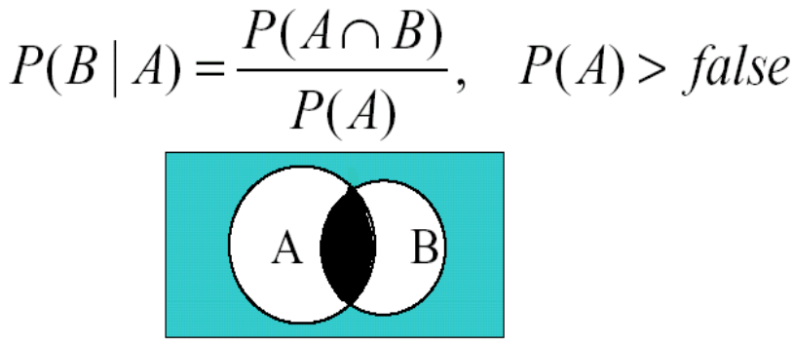
PELUANG BERSYARAT
Peluang terjadinya suatu kejadian B bila diketahui bahwa kejadian A telah terjadi disebut peluang bersyarat P(B|A).
TM 01 PROBABILITAS

Slide 23
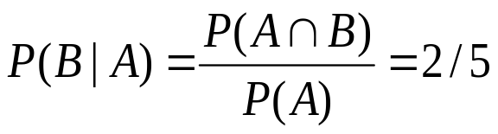
CONTOH PELUANG BERSYARAT
Kejadian B : munculnya bilangan kuadrat murni bila sebuah dadu dilantunkan
Dadu dibuat sedemikian rupa sehingga peluang munculnya bilangan genap dua kali lebih besar dari bilangan ganjil.
  Bobot bilangan genap = 2/9 dan bobot bilangan ganjil = 1/9
Jika kejadian B dihitung pada ruang sample A = {1,2,3,4,5,6}, maka peluang bersyarat P (B|A) = 1/3
Selanjutnya, ruang sample A dikecilkan menjadi kejadian munculnya bilangan yang lebih besar dari 3, maka A = {4,5,6}
Pada ruang sampel A yang baru, harus dihitung kembali bobot untuk bilangan genap dan ganjil.
  Bobot bilangan genap = 2/5 dan bobot bilangan ganjil = 1/5
TM 01 PROBABILITAS

Slide 24
KEJADIAN TIDAK BEBAS
Berdasarkan rumusan peluang bersyarat:
Kejadian A dan kejadian B saling beririsan sehingga …
  P(A ∩ B) = P(A) x P(B|A)
  P(A ∩ B) = P(B ∩ A) = P(B) x P(A|B)
  Kejadian A dan B terjadi bersama-sama
TM 01 PROBABILITAS

Slide 25
KEJADIAN SALING BEBAS
Munculnya kejadian A tidak mempengaruhi kejadian B atau sebaliknya
  P(A ∩ B) = P(A) x P(B|A) = P(A) x P(B)
    P(B|A) = P(B)
  Apabila P(B|A) ≠ P(B) maka A dan B adalah kejadian tidak bebas atau tergantung
Contoh: Berapa peluang kejadian munculnya bagian muka koin jikalau sebelumnya telah terjadi kemunculan koin bagian belakang 7 kali berturut-turut? ½
TM 01 PROBABILITAS

Slide 26
ATURAN BAYES
Seorang pegawai mempunyai dua mobil, satu sedan dan satu lagi Toyota Kijang.
Untuk pergi bekerja dia menggunakan sedan 75% dan Kijang 25%.
Bila dia menggunakan sedan biasanya dia tiba kembali dirumah pukul 17.30 sebanyak 75%
Bila menggunakan Kijang dia tiba pukul 17.30 sebanyak 60%.
Bila dia tiba dirumah pukul 17.30, berapakah peluangnya dia memakai sedan ?
S : Kejadian Pegawai bekerja menggunakan sedan
  P(S) = 0.75
K : Kejadian Pegawai bekerja menggunakan kijang
  P(K) = 0.25
T : Kejadian Pegawai tiba dirumah pukul 17.30
  Dengan sedan tiba kembali dirumah pukul 17.30 P(T|S) = 0.75
  Dengan kijang tiba kembali dirumah pukul 17.30 P(T|K) = 0.6
Tentukan P(S|T)
TM 01 PROBABILITAS

Slide 27
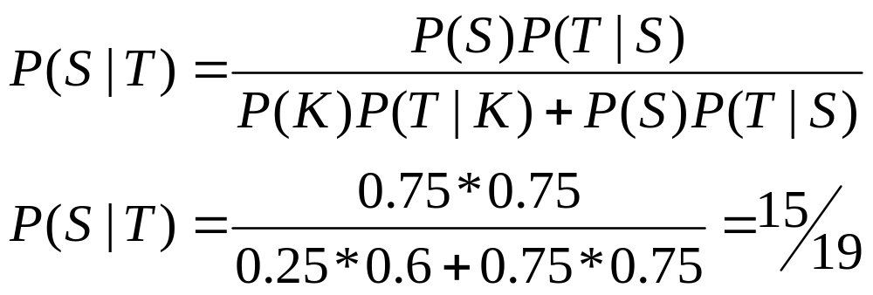
ATURAN BAYES
Bila tiba dirumah pukul 17.30, berapakah peluangnya memakai sedan ?
P(S) = 0.75
P(K) = 0.25
P(T|S) = 0.75
P(T|K) = 0.6
TM 01 PROBABILITAS

